Slide 1
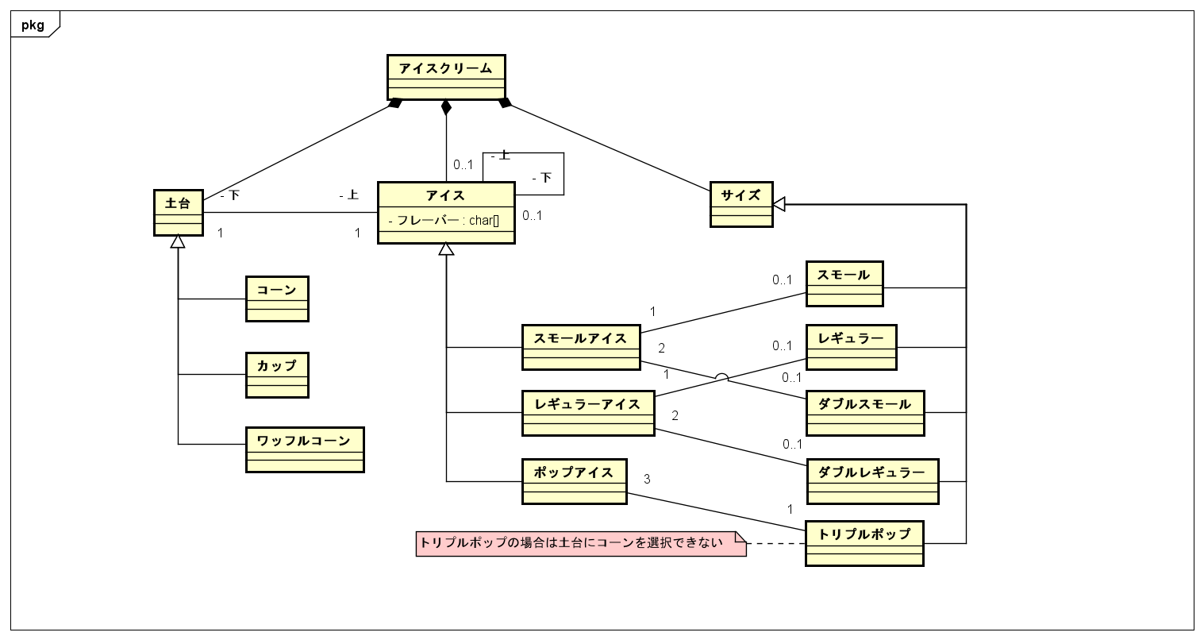
概念モデリング 「アイスクリーム」をモデル化する

